Slide 1
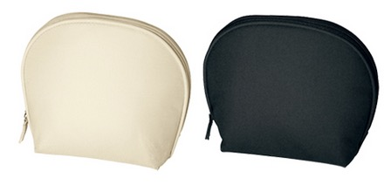
【提案書】
ベーシックシェルポーチ
特徴
ハリのあるポリエステル素材を使用した可愛らしいシェルポーチです。とてもすっきりとした見た目ですので、オリジナル名入れがよく目立ちます。ナチュラルとブラックの二色から選択可能。
納期
納期スペース
仕様
素 材：ポリエステル 他
サイズ：約190×150×70mm（包装形態：PP袋）
備 考：インクブラック・ミルキーベージュ
お見積
お見積りスペース

